Slide 1
Quantum
Filter
Good Vibrations
Nicolás Alarcón
Rodrigo Elicer
Gabriel Valenzuela

Slide 2
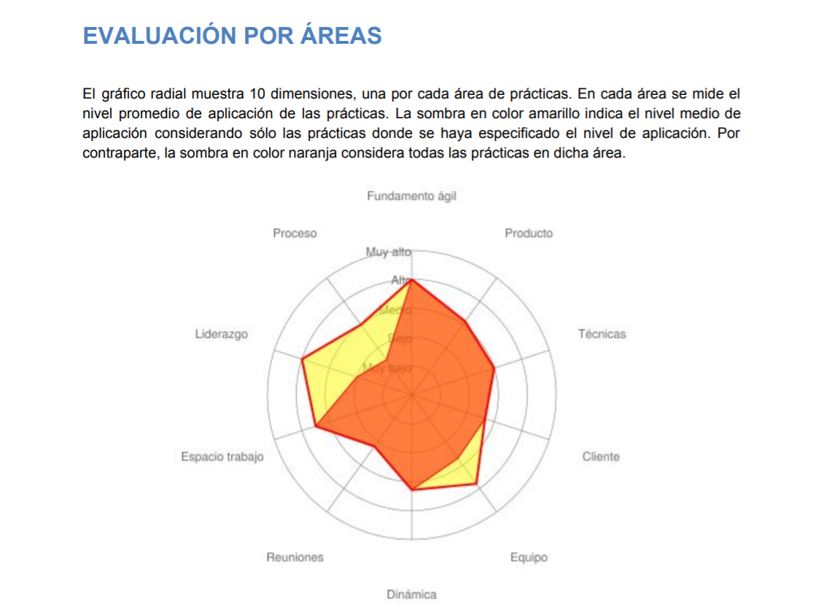

Slide 3
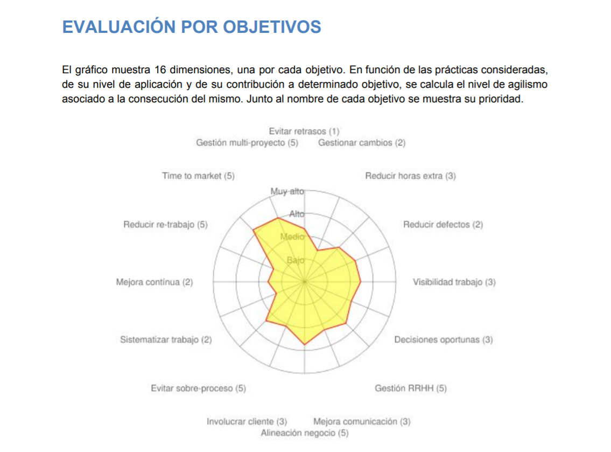

Slide 4
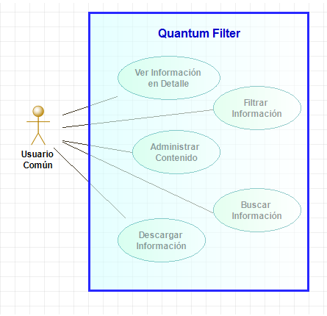
Casos de uso

Slide 5
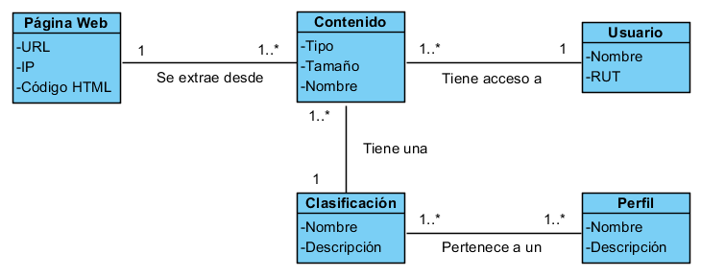
Modelo de dominio

Slide 6
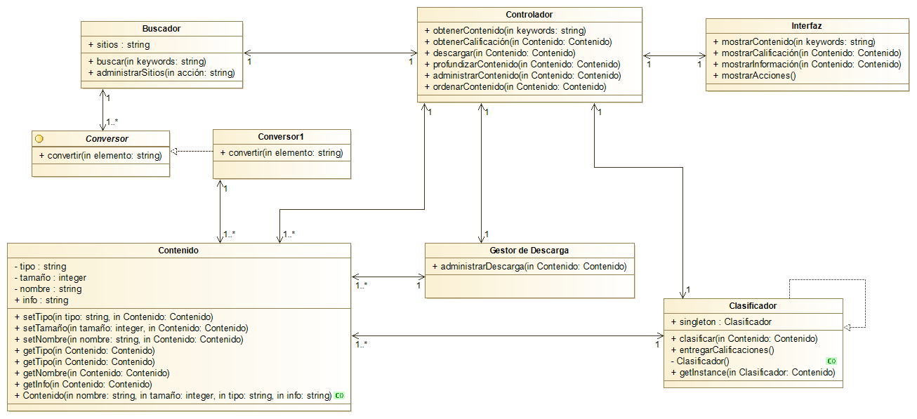
Diagrama de clases

Slide 7
Pruebas de software
Defecto encontrado | Mitigación | Resultado obtenido | Observaciones
Scraping realizaba búsquedas web en sitios inválidos. | Se quitó la posibilidad de que el usuario ingresara de manera manual los sitios web. | Ahora el usuario simplemente busca a través de palabras claves, entregando una lista con los resultados. | Para realizar la búsqueda se utiliza la API de Google CSE, indicando preferencias relacionadas al ámbito científico.
Visualización pobre del contenido encontrado. | Se hicieron cambios a la interfaz para que quedara más claro al usuario. | Contenido ordenado, indicando de dónde proviene, un mensaje breve, más el contenido ordenado. | Si bien este aspecto podría mejorar aún más, como grupo encontramos que ha mejorado bastante a las versiones pasadas.

Slide 8
Prueba de software

